Slide 1

ПОВЫШЕНИЕ ТЕХНИКО-ЭКОНОМИЧЕСКИХ ПОКАЗАТЕЛЕЙ БУРЕНИЯ И РЕМОНТА СКВАЖИН
Тема НИОКР
РАЗРАБОТКА И ПОСТАНОВКА НА ПРОИЗВОДСТВО УСТРОЙСТВА ДЛЯ МНОГОСТАДИЙНОЙ ОПРЕССОВКИ ТРУБ В СКВАЖИНЕ
Руководитель ВНК (РНП)
к.т.н., доцент каф. «Нефтегазовое дело»
филиала ТИУ в г. Нижневартовске ____________ Корабельников М.И.

Slide 2
Цель
Разработка технического решения по повышению технико-экономических показателей бурения скважин за счет сокращения непроизводительного времени, связанного с опрессовкой бурильных труб
Задачи
Разработать испытать и поставить на промышленное производство устройство, которого пока нет на рынке производителей нефтепромыслового оборудования (его пока еще никто не изобрел).
Вовлечь в творческий созидательный процесс обучающихся студентов, аспирантов и преподавателей, на примере настоящей инновационной разработки.
Обеспечить положительный отклик со стороны работников предприятий нефтегазового комплекса на растущий научно-технический потенциал ТИУ.
Защитить свою инновационную разработку патентом на изобретение в России и за рубежом, в частности, в Китае.
Создать условия для коммерциализации разработки путем заключения «Патентно-лицензионного договора» со стороны ТИУ с предприятием изготовителем «клапана». (Такая предварительная договоренность с предприятием-изготовителем имеется).
Повысить рейтинг ТИУ, как одного из крупнейших научно-образовательных комплексов России путем участия в конференциях и выставках различного уровня (в т.ч. международных).

Slide 3
Актуальность проекта
Традиционная технология опрессовки бурильных труб (БТ) заключается в однократном использовании устройства для опрессовки, после чего бурильную колонну поднимают, извлекают устройство и заменяют на новое
Увеличение непроизводительного времени (НПВ)
Дополнительные экономические затраты
Сложность конструкции и низкая надежность существующих устройств для проведения многократных опрессовок
Применяемые устройства для многократной опрессовки БТ
Руководитель ВНК (РНП)
к.т.н., доцент каф. «Нефтегазовое дело»
филиала ТИУ в г. Нижневартовске ___________________ Корабельников М.И.

Slide 4
Изложение сущности и степени новизны НИОКР, а также преимуществ конечного инновационного продукта по сравнению с аналогами.
Сущность : Предлагаемый способ многостадийной опрессовки труб в скважине, заключается в создании внутреннего давления технологической жидкостью в их полости после перекрытия проходного канала в устройстве запорным элементом при назначенном избыточном давлении.
Новизна заключается в том, что бросовый запорный элемент выдавливают из устройства избыточным внутренним давлением, превышающем ранее назначенное для опрессовки, не менее чем в полтора раза, а для последующих опрессовок труб в скважине в полость труб сбрасывают очередные бросовые элементы (шары) и повторят предыдущие циклы воздействия на трубы, при этом бросовые шары улавливают после их срабатывания в устройстве с использованием приемного контейнера.
Преимущества:
Возможность многократных опрессовок бурильных труб без подъема
Возможность проведения прямых и обратных промывок при бурении
Простота и надежность конструкции
Для определения места негерметичности бурильных труб не обязательно производить активацию устройства и полный подъем бурильного инструмента
Экономия времени за счет сокращения количеств СПО
Экономия средств на установку новых устройств
Руководитель ВНК (РНП)
к.т.н., доцент каф. «Нефтегазовое дело»
филиала ТИУ в г. Нижневартовске ___________________ Корабельников М.И.

Slide 5
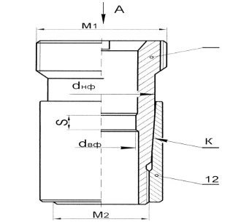
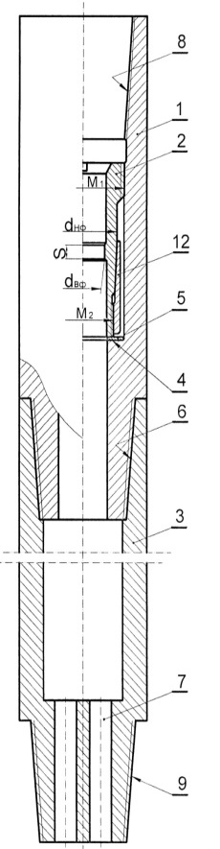
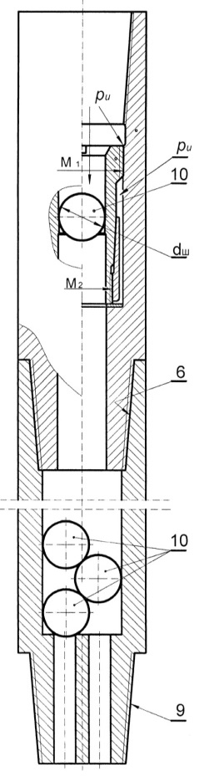
Описание предполагаемой научной и научно-технической продукции, предназначенной для реализации
Устройство для многостадийной опрессовки подвески труб в скважине, включающее корпус, снабженный присоединтельными резьбовыми элементами для встраивания в подвеску колонны труб, концентрически расположенную в корпусе втулку, с оснащенной посадочной поверхностью под бросовый запорный элемент, отличающееся тем, что бросовые элементы выполнены из прочного твердого коррозионно-стойкого материала шаровидной формы, с миниамальным отклонением наружного диаметра от выбранного для опрессовки типоразмера устройства, а втулка преобразована во втулку-фильеру, на наружной поверхности которой выполнен конической участок, охваченный регулировочным кольцом, имеющим конгруэнтную конусность, а регулировочное кольцо установлено с возможностью осевого перемещения и внешнего сжимающего воздействия на наружный диаметр втулки-фильеры для корректировки внутреннего диаметра втулки-фильеры и изменения жесткости ее тела, внутренняя часть втулки-фильеры, на участке с наружной конусностью, имеет локальное цилиндрическое сужение, внутренний диаметр которой выполняют с учетом требований давления опрессовки, а верхняя часть втулки-фильеры снабжена наружной резьбой для установки в корпусе устройства и обеспечения герметичности нижнего торца втулки-фильеры с упорными заплечиками корпуса устройства, через предусмотренную для этих целей прокладку, ниже корпуса устройства с помощью резьбы закреплен контейнер для улавливания отработанных шаров.
Руководитель ВНК (РНП)
к.т.н., доцент каф. «Нефтегазовое дело»
филиала ТИУ в г. Нижневартовске ___________________ Корабельников М.И.

Slide 6
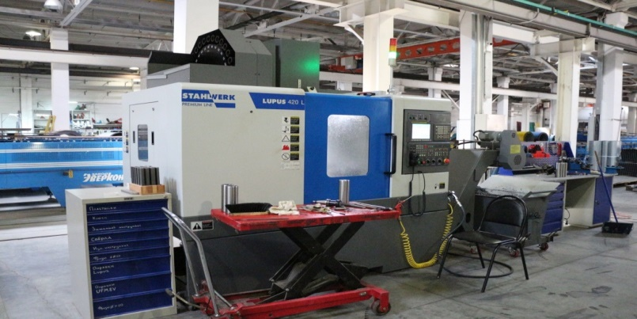




Описание возможностей реализации инновационного проекта на территории Тюменской области (включая описание возможности открытия производства и создания рабочих мест, оказания услуг и производства новой продукции)
Устройство многоступенчатой опрессовки труб планируется производить на заводе «ПРОФМОДУЛЬ» в. г. Тюмени
Потенциальные потребители – нефтегазодобывающие предприятия и буровые подрядчики
Руководитель ВНК (РНП)
к.т.н., доцент каф. «Нефтегазовое дело»
филиала ТИУ в г. Нижневартовске ___________________ Корабельников М.И.

Slide 7
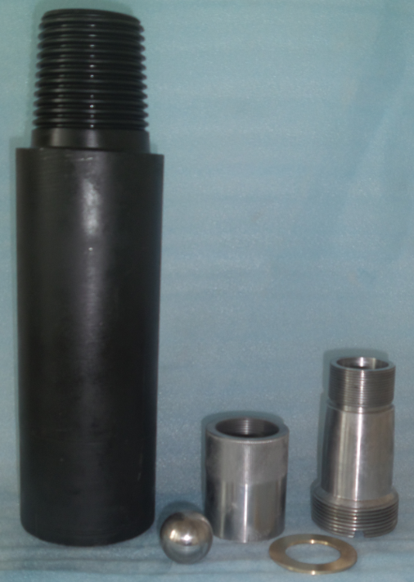
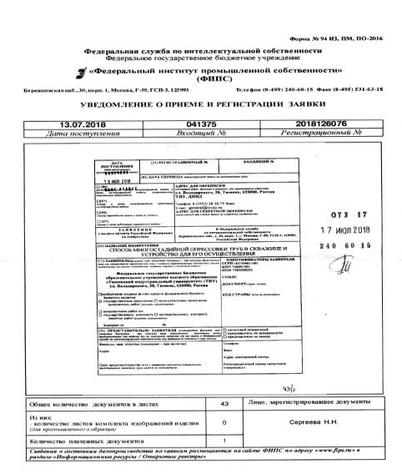
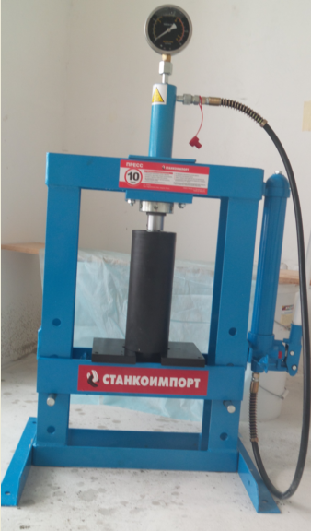
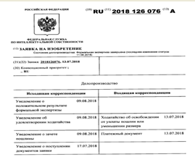
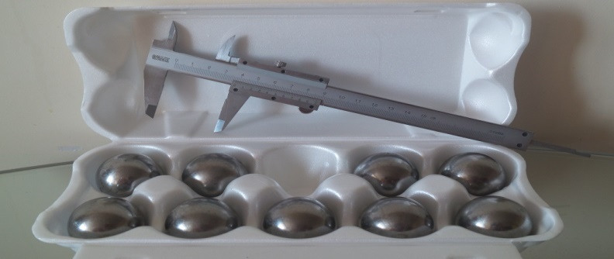
Описание имеющегося задела для НИОКР
Изготовлен один опытный образец УМСОТ диаметром 89 мм
Подана заявка на изобретение УМСОТ (Уведомление о приеме и регистрации заявки на изобретение от 13.07.2018 г. рег. номер 2018126076 )
Руководитель ВНК (РНП)
к.т.н., доцент каф. «Нефтегазовое дело»
филиала ТИУ в г. Нижневартовске ___________________ Корабельников М.И.

Slide 8
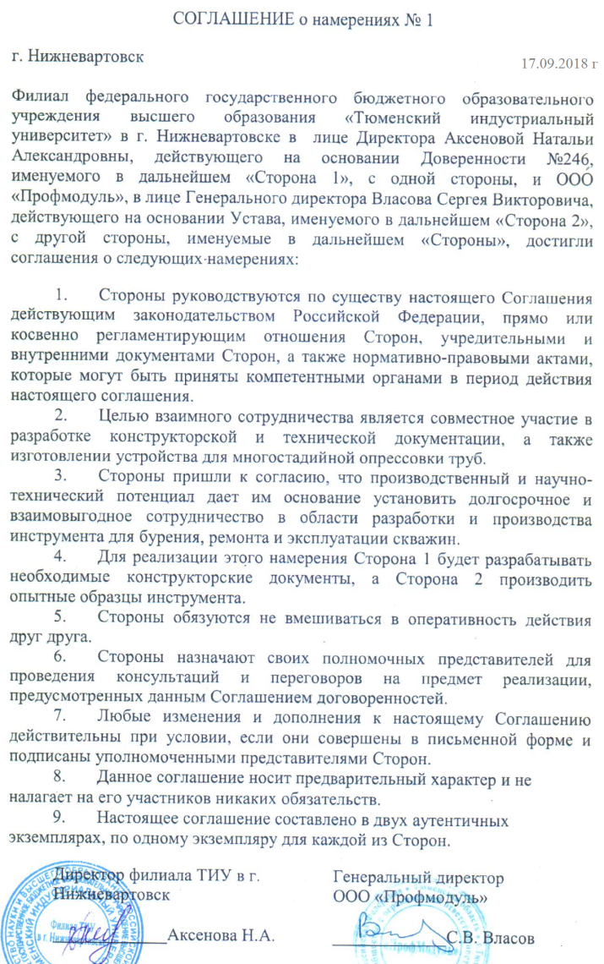
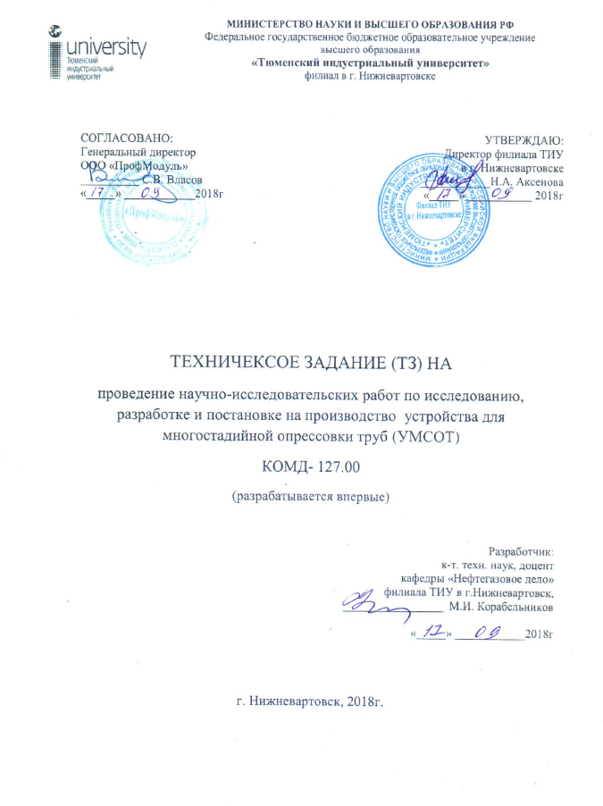

Задел
Проведены предварительные переговоры о возможности изготовления опытных образцов УМСОТ и заключено соглашение о намерениях с заводом ООО «Профмодуль» в г. Тюмени.
Руководитель ВНК (РНП)
к.т.н., доцент каф. «Нефтегазовое дело»
филиала ТИУ в г. Нижневартовске ___________________ Корабельников М.И.

Slide 9
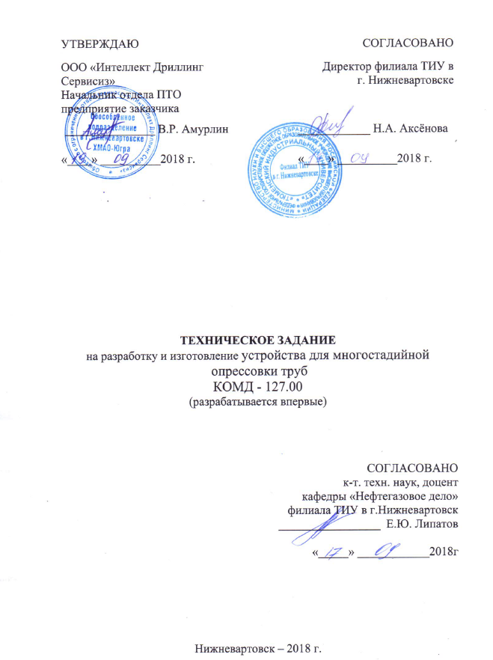

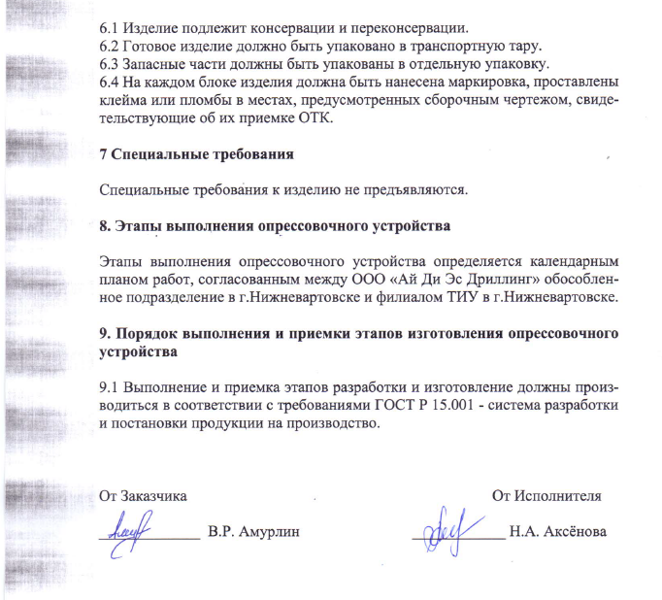
Задел
Разработано и утверждено ТЗ от ООО «Интеллект Дриллинг Сервисиз» (заказчик) на разработку и изготовление устройства для многостадийной опрессовки труб
Руководитель ВНК (РНП)
к.т.н., доцент каф. «Нефтегазовое дело»
филиала ТИУ в г. Нижневартовске ___________________ Корабельников М.И.

Slide 10
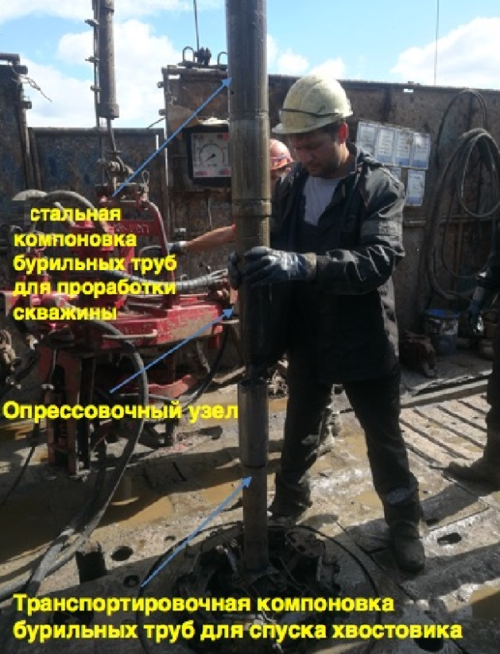
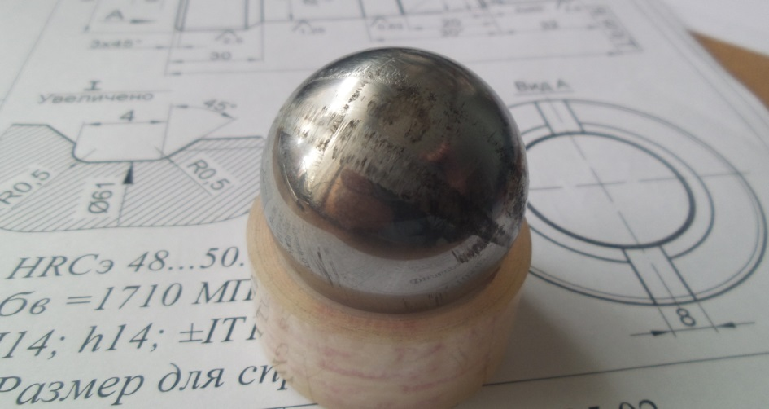
ЗАДЕЛ:
Предварительные испытания в условиях буровой
Руководитель ВНК (РНП)
к.т.н., доцент каф. «Нефтегазовое дело»
филиала ТИУ в г. Нижневартовске ___________________ Корабельников М.И.

Slide 11
ПЛАН-СХЕМА ВЗАИМОДЕЙСТВИЯ
Тех. задание на разработку и изготовление УМСОТ
Заказчик
Филиал ТИУ в г. Нижневартовске
Передача комплекта документов предприятию-изготовителю клапана по договору об уступке прав патентообладателя на выпуск и реализацию продукции
Программа и методика квалификацион-ных испытаний
Договоры с поставщиками
Договоры с потребителями продукции
Тех.задание на изготовление и испытание опытных образцов УМСОТ
Промысловые испытания
Проведение патентных исследований и установление уровня и тенденции развития техники в нефтегазовом деле
Разработка конструкторско- технологических документов (КД, ТД, ТУ, ПС)
Завод ООО «Профмодуль»
Три образца УМСОТ
Изготовление головных образцов клапана в заводских условиях. Проведение заводских испытаний.
Акты предварительных и приемочных испытаний головных образцов изделий в промысловых условиях
Корректировка конструкторско-технологических документов на УМСОТ
Приемка результатов разработки продукции
Подготовка и освоение производства
Руководитель ВНК (РНП)
к.т.н., доцент каф. НД
филиала ТИУ в г. Нижневартовске ___________________ Корабельников М.И.

Slide 12
Практическая значимость НИОКР и проекта в целом (описание эффекта от внедрения технологической инновации, эффекта импортозамещения на государственном и региональном уровнях)
  Отсутствие аналогов предлагаемого УМСОТ (клапана), с функцией многократного действия на мировом рынке нефтепромыслового оборудования.
Ожидаемый экономический эффект от внедрения устройства обусловлен сокращением непроизводительного времени в среднем на 8 час при бурении одной скважины.
При стоимости одного часа работы буровой установки 30 000 руб., экономический эффект от применения УМСОТ составит 240 000 руб. на скважину.
Планируемая стоимость изделия составляет 100 тыс. руб. При реализации 50-ти устройств в год прибыль для университета составит 5 млн руб.
Руководитель ВНК (РНП)
к.т.н., доцент каф. «Нефтегазовое дело»
филиала ТИУ в г. Нижневартовске ___________________ Корабельников М.И.

Slide 13
Временный научный коллектив
РУКОВОДИТЕЛЬ ВНК : к-т. техн. наук, доцент каф. НД (НВФ) КОРАБЕЛЬНИКОВ М.И.
Авторы изобретения
НИОКР
«РАЗРАБОТКА И ПОСТАНОВКА НА ПРОИЗВОДСТВО КЛАПАНА ДЛЯ МНОГОСТА-ДИЙНОЙ ОПРЕССОВКИ ТРУБ В СКВАЖИНЕ»
Патентно-лицензионный поиск
Результаты НИОКР
К.т.н., доцент каф. НД (НВФ) Корабельников М.И.
Конструкторская документация
УМСОТ
К.т.н., доцент каф. НД (НВФ) Аксенова Н.А.
Техническая документация (инструкции, ТУ, ТД, ПС)
Коммерциализация
К.т.н., доцент каф. НД (НВФ) Липатов Е.Ю.
Договор на испытания, производство
Веду. инж. деп.добычи нефти АО "Роснефть", РН Ванкор,
Корабельников А.М.
Акты, методики испытаний, документы по ГОСТ Р 15.301-2016
Заключение договоров на производство
Конференции, выставки, статьи Web of Science, Scopus
Младший научный сотрудник НВФ, Чебыкина Ю.Б.
Документальное сопровождение и оформление НИОКР
Заключение договоров на реализацию
Начальник ТОФУНЖ филиала ТИУ в г. Нижневартовске Соколова Е.В.
Бухгалтерское сопровождение НИОКР
Начальник производственно-диспетчерского отдела ООО «ПрофМодуль», Зайнулин Р.Р.
Руководитель ВНК (РНП)
к.т.н., доцент каф. «Нефтегазовое дело»
филиала ТИУ в г. Нижневартовске ___________________ Корабельников М.И.
Опытно-промышленные испытания, подготовка и освоение производства

Slide 14
Календарный план (дорожная карта) выполнения НИОКР
№ | Наименование этапа работ | Начало | Оконча-ние | Вид документа и результат | Сумма затрат, руб.
1 | 2 | 3 | 4 | 5 | 6
1 | Разработка, согласование и утверждения технического задания (ТЗ) на УМСОТ | 10.01.19 | 08.02.19 | Утвержденное техническое задание (ТЗ) в соответствии с требованиями ГОСТ 15.016-2016 | 71032
2 | Проведение патентных исследований и установление уровня и тенденции развития техники в нефтегазовом деле | 10.01.19 | 08.02.19 | Отчет о патентных исследованиях в соответствии с требованиями ГОСТ 15.011-2005 | 40000
3 | Разработка конструкторско- технологических документов (КД, ТД, ТУ, ПС) на клапан | 08.02.19 | 31.05.19 | Комплект конструкторских документов в соответствии с ГОСТ 2.102-2013 для 3ей модели по ГОСТ Р 15.301-2016 | 322722
4 | Изготовление головных образцов клапана в заводских условиях. Проведение заводских испытаний. | 01.06.19 | 31.08.19 | Получение 3-х образцов клапана с актами заводских испытаний | 676 100
5 | Проведение предварительных и приемочных испытаний головных образцов клапана в промысловых условиях | 01.09.19 | 30.11.19 | Акты предварительных и приемочных испытаний головных образцов изделий в промысловых условиях | 548400
6 | Корректировка конструкторско-технологических документов на УМСОТ | 01.12.19 | 31.12.19 | Комплект конструкторских документов в соотвестсвии с ГОСТ 2.102-2013 для 3ей модели по ГОСТ Р 15.301-2016 | 191800
7 | Приемка результатов разработки продукции | 10.01.20 | 31.01.20 | Документы, требуемые по ГОСТ Р 15.301-2016 | 183000
Руководитель ВНК (РНП)
к.т.н., доцент каф. «Нефтегазовое дело»
филиала ТИУ в г. Нижневартовске ___________________ Корабельников М.И.

Slide 15
Календарный план (дорожная карта) выполнения НИОКР
1 | 2 | 3 |  | 4 | 5 | 6
8 | Подготовка и освоение производства | 01.02.20 |  | 31.05.20 | Передача комплекта документов предприятию-изготовителю клапана по договору об уступке прав патентообладателя на выпуск и реализацию продукции. Программа и методика квалификационных испытаний. Договоры с поставщиками. Договоры с потребителями продукции | 138920
9 | Изготовление рекламного видео ролика | 10.01.20 |  | 31.05.20 | Один рекламный ролик о технологии МСОТ и устройстве «клапана»УМСОТ | 100000
10 | Участие в ежегодной выставке «Нефть и газ» в Нижневартовске, Тюмени, Сургуте, Москве | 09.19 Тюмень, 10.19 Сургут, 11.19 Нижневартовск, 06.20 Москва |  |  | Сертификаты участников | 119000
11 | Публикация результатов в научных журналах Web of Science | 10.01.19 |  | 31.12.20 | Одна статья | 460600
12 | Публикация результатов в научных журналах Scopus | 10.01.19 |  | 31.12.20 | Две статьи | 340400
13 | Публикация результатов в научных журналах выступление на конференциях | 10.01.19 |  | 31.12.20 | Пять статей и докладов совместно со студентами | 138000
14 | Участие в совещаниях с предприятиями | 10.01.19 |  | 31.12.20 | Заключение договоров о сотрудничестве | 41820
ВСЕГО |  |  |  |  |  | 3371794
Руководитель ВНК (РНП)
к.т.н., доцент каф. «Нефтегазовое дело»
филиала ТИУ в г. Нижневартовске ____________ Корабельников М.И.

Slide 16
Благодарю за внимание!
Корабельников Михаил Иванович
89292410002
korabelnikovmi@mail.ru
ПЕРВЫЙ ВУЗ
КОРПОРАЦИЙ
Руководитель ВНК (РНП)
к.т.н., доцент каф. «Нефтегазовое дело»
филиала ТИУ в г. Нижневартовске ___________________ Корабельников М.И.
www.tyuiu.ru

Slide 17
Степень влияния результатов проекта на выполнение показателей ПРОУ и приоритетного проекта «Вузы как центры пространства создания инноваций»
 | Целевой показатель ПРОУ | ед. изм. | Резу-льтат | Описание
1 | Количество публикаций, индексируемых в информационно-аналитической системе научного цитирования Web of Science | шт. | 1 | Статья: «Повышение технико-экономических показателей бурения скважин за счет применения устройства для многостадийной опрессовки труб»
2 | Количество публикаций, индексируемых в информационно- аналитической системе научного цитирования Scopus, | шт. | 2 | Статья: «Анализ эффективности применения устройств для опрессовки бурильных и насосно-компрессорных труб» Статья: «Технико-технологические решения по повышению эффективности опрессовки бурильных и насосно-компрессорных труб»
3 | Доля студентов, привлеченных к научно-исследовательской деятельности / % | чел. | 5 | Участие в региональных конференциях , проводимых индустриальными партнерами Участие в международной конференции , проводимой в филиале ТИУ в г. Нижневартовске, Санкт-Петербург
4 | Доходы от НИОКТР / тыс. руб. | руб. | 5 млн | Доходы от коммерциализации проекта и постановки на производство УМСОТ
5 | Доля доходов от НИОКТР в интересах индустриальных партнеров региона в общей структуре внебюджетных источников финансирования
6 | Доходы вуза из всех источников
7 | Национальный рейтинг университета ИА «Интерфакс» в категории «Лидеры научных исследований» |  |  | Повышение рейтинга за счет рекламы, публикаций, участия в выставках и конференциях
Руководитель ВНК (РНП)
к.т.н., доцент каф. «Нефтегазовое дело»
филиала ТИУ в г. Нижневартовске ___________________ Корабельников М.И.

Slide 18
Объект, предмет и гипотеза НИОКР
Объект исследования
Бурение скважин
Предмет исследования
Технологические решения, направленные на повышение ТЭП бурения нефтяных и газовых скважин
Гипотеза НИОКР
Повышение ТЭП бурения за счет сокращения НПВ и применения устройства для многостадийной опрессовки туб
Руководитель ВНК (РНП)
к.т.н., доцент каф. «Нефтегазовое дело»
филиала ТИУ в г. Нижневартовске ___________________ Корабельников М.И.

Slide 19
Ожидаемый научный и научно-технического результата НИОКР
Разработка и изготовление опытных образцов УМСОТ различного типоразмера
Положительное заключение в акте приемочных испытаний
Заключение договоров на изготовление и реализацию (комерциализация)
Публикации Web of Science, Scopus, международные конференции
Руководитель ВНК (РНП)
к.т.н., доцент каф. «Нефтегазовое дело»
филиала ТИУ в г. Нижневартовске ___________________ Корабельников М.И.

Slide 20
Описание потенциала коммерциализации научного проекта, в рамках которого выполняется НИОКР (потенциальный рынок сбыта, планируемые объемы продаж и потребители технологической инновации)
Для возможности коммерциализации результатов НИОКР планируется:
разработать и произвести линейку устройств для многостадийной опрессовки труб различного диаметра;
разработать рекламный ролик по технологии применения УМСОТ;
публикация результатов в научных журналах;
участие в конференциях различного уровня;
участие с опытными образцами в выставках «Нефть и газ»;
Массовое изготовление и внедрение УМСОТ позволит получить прибыль для университета .
Потенциальные потребители – буровые предприятия.
Расширение области применения при бурении горизонтальных скважин, реконструкции и восстановлении скважин.
Расширений линейки типоразмеров УМСОТ с учетом требований заказчика
Патентование предлагаемой разработки за рубежом
Планируемый объем продаж 50 штук в год с возможным нарастанием объемов
Руководитель ВНК (РНП)
к.т.н., доцент каф. «Нефтегазовое дело»
филиала ТИУ в г. Нижневартовске ___________________ Корабельников М.И.

Slide 21
Общая информация
Тема НИОКР: «РАЗРАБОТКА И ПОСТАНОВКА НА ПРОИЗВОДСТВО КЛАПАНА ДЛЯ МНОГОСТАДИЙНОЙ ОПРЕССОВКИ ТРУБ В СКВАЖИНЕ»
Аннотация
Научно-исследовательский проект направлен на решение проблемы опрессовки труб в скважине. Техническим результатом проекта является устройство для проведения испытания внутренним давлением (опрессовкой) бурильных или насосно-компрессорных труб в скважине, перед выполнением ответственных технологических операций по закачке рабочих агентов в скважину, способом многостадийной опрессовки труб (МСОТ).
Техническим результатом научно-исследовательской работы будет являться клапан упрощенной конструкции, возможностью предварительной настройки по давлению опрессовки и отсутствием подвижных элементов, повышенной надежности в работе, позволяющий сократить продолжительность проведения опрессовочных работ, а так же сократить непроизводительное время (НПВ) за счет уменьшения количества спуско-подъемных операций.
3. Общая продолжительность выполнения НИОКР - 2 года
Руководитель ВНК (РНП)
к.т.н., доцент каф. «Нефтегазовое дело»
филиала ТИУ в г. Нижневартовске ___________________ Корабельников М.И.

